Slide 1
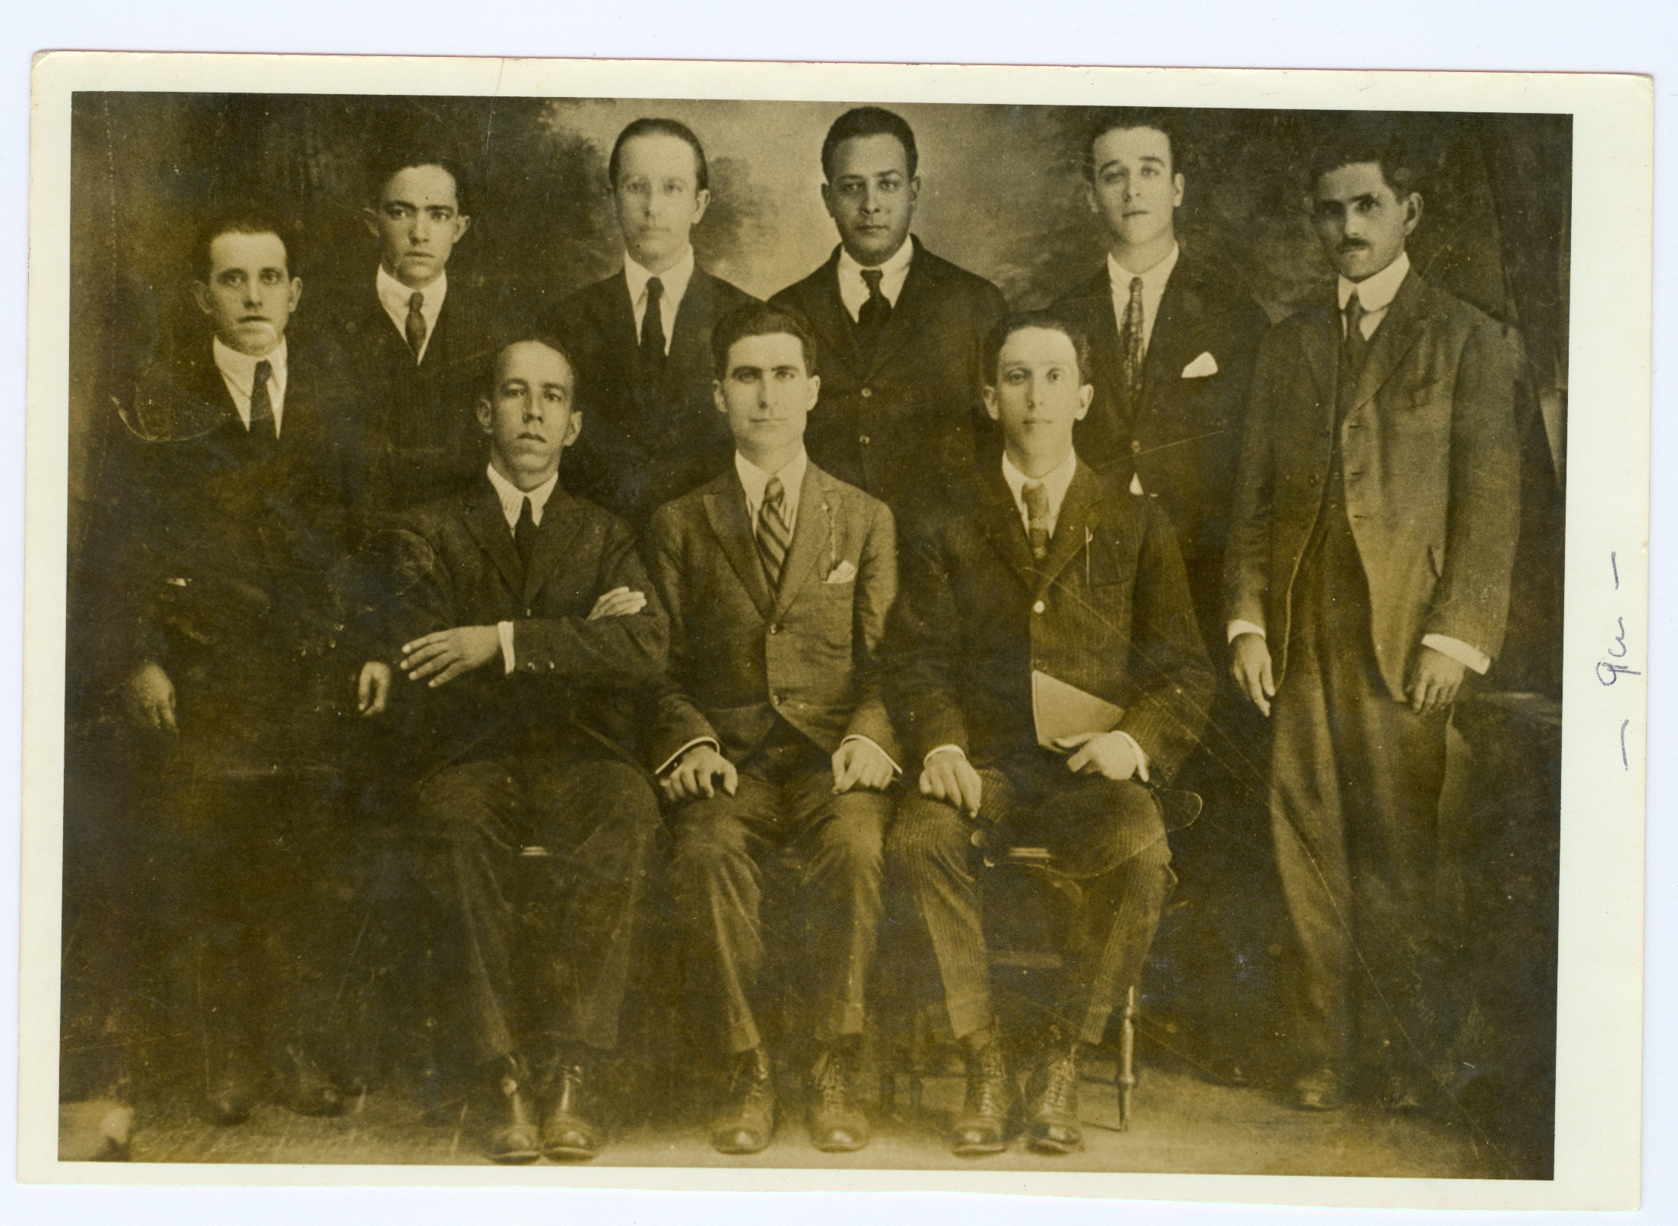

Nosso centenário

Slide 2
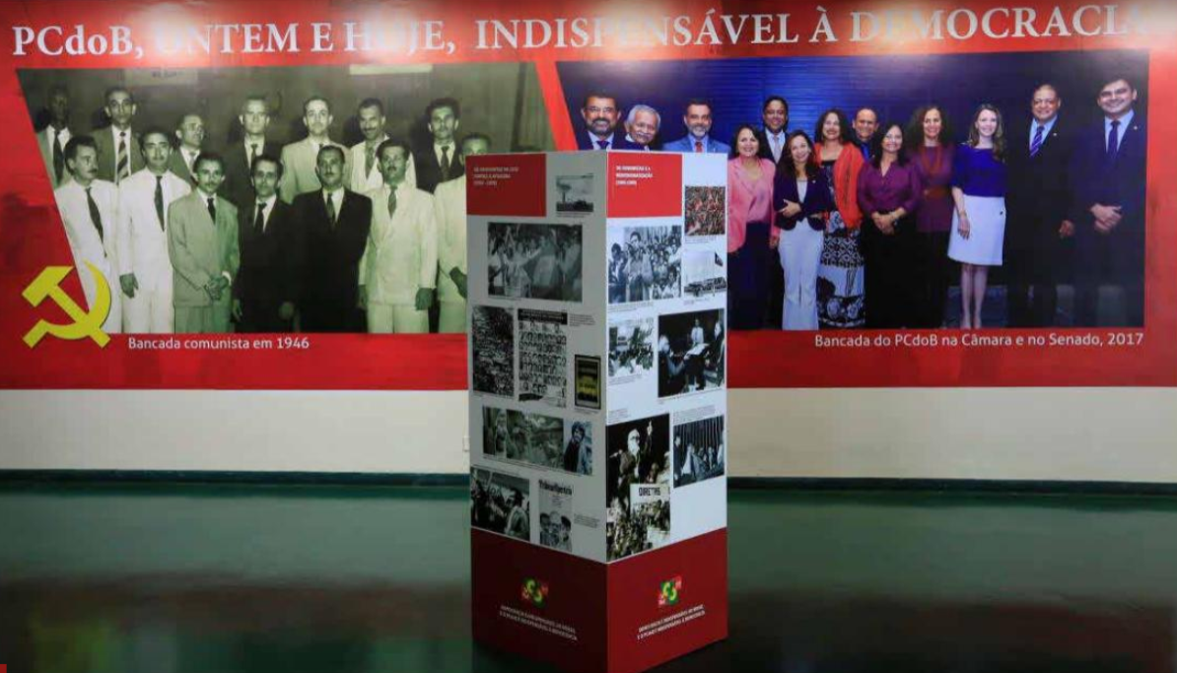
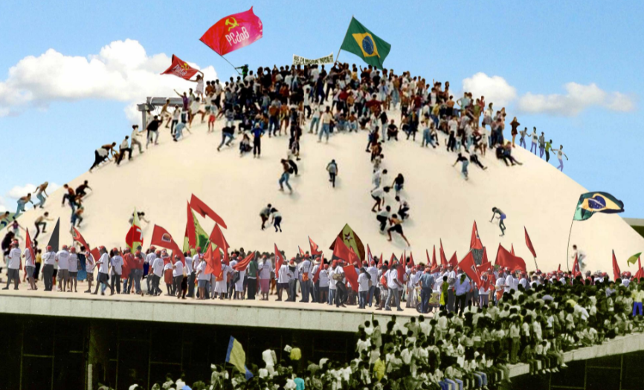
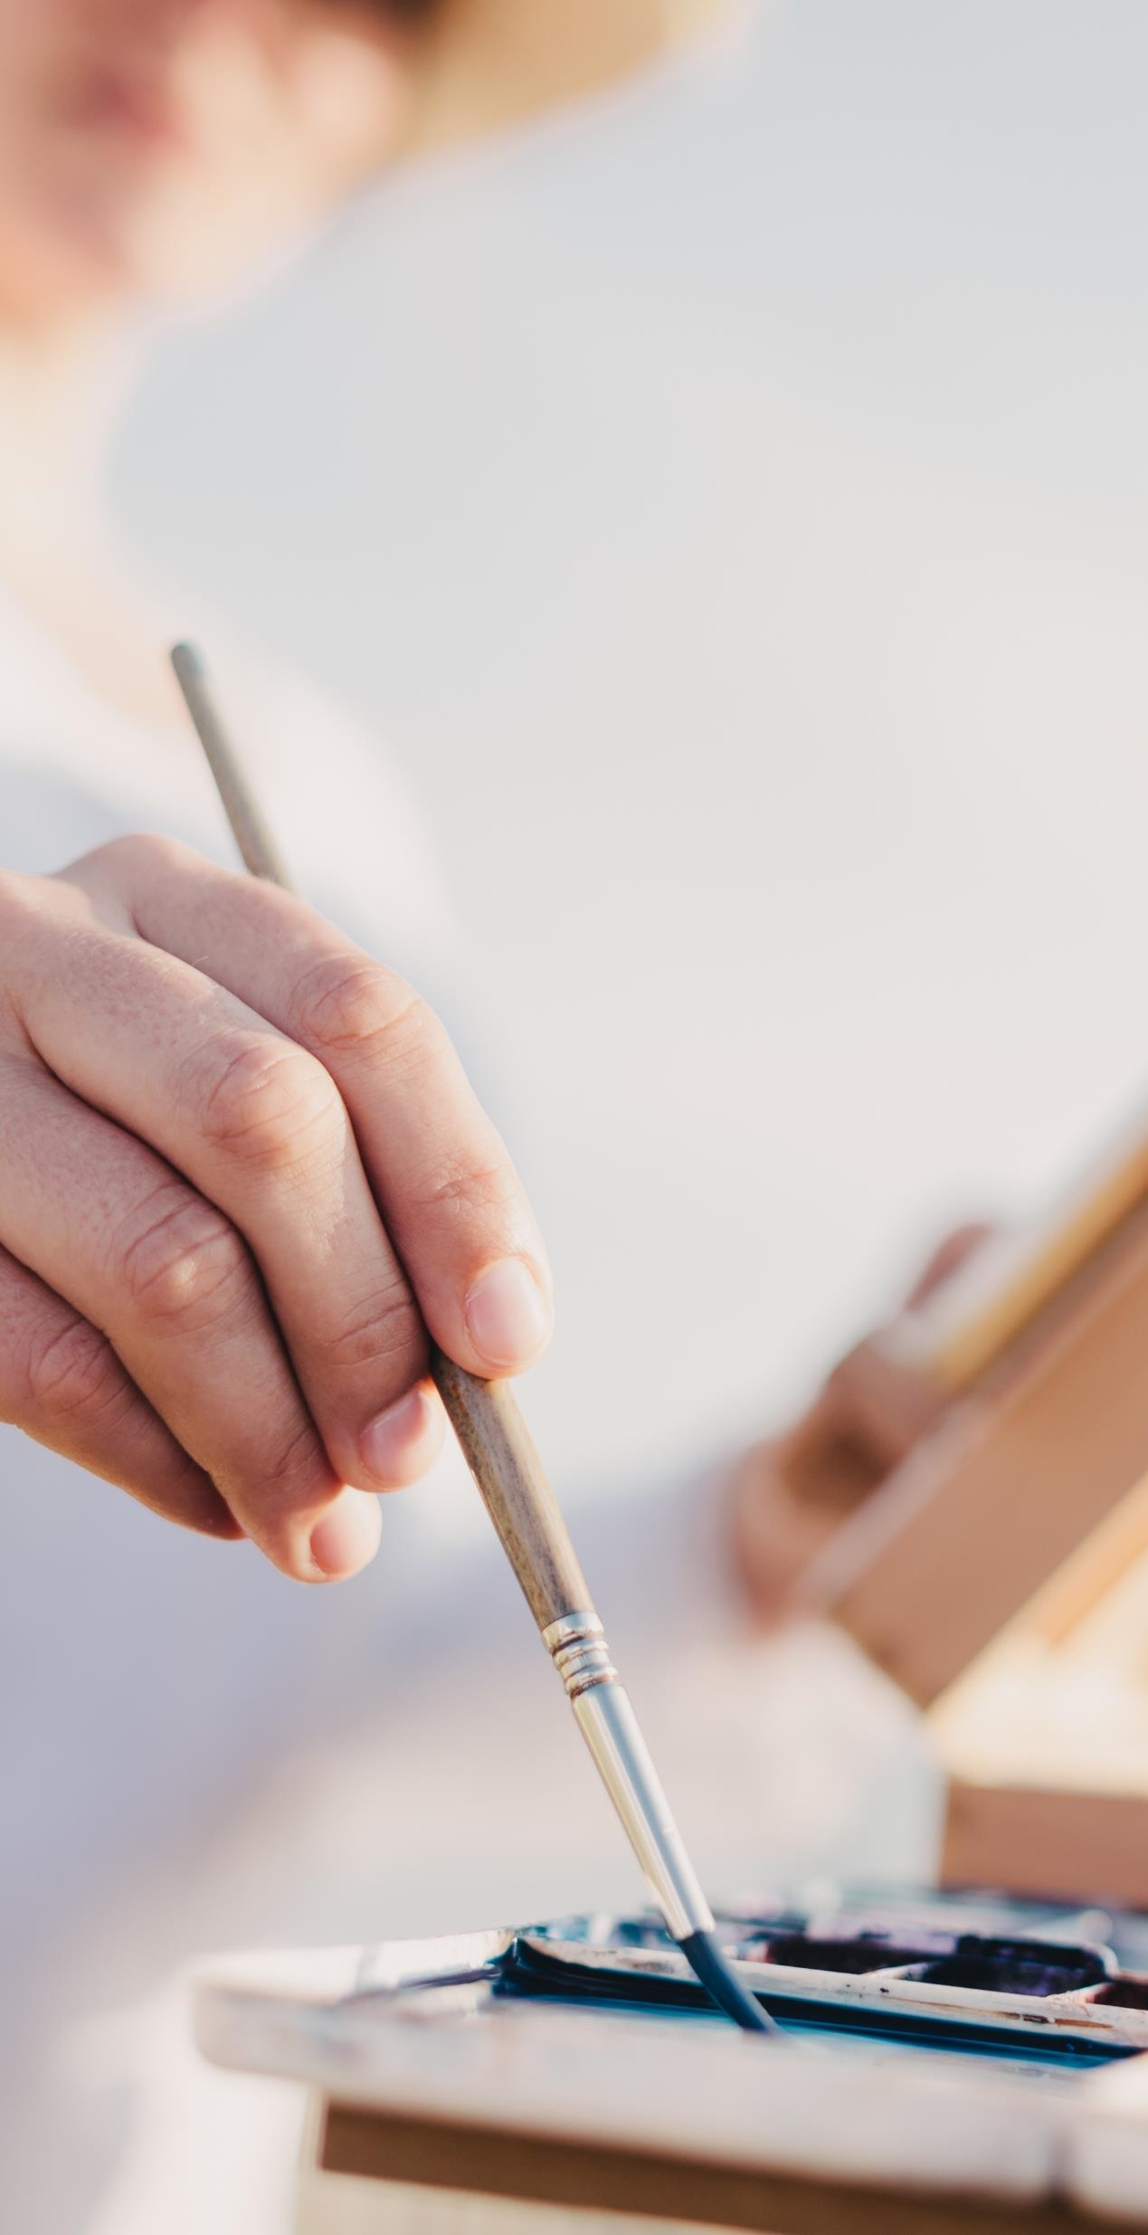
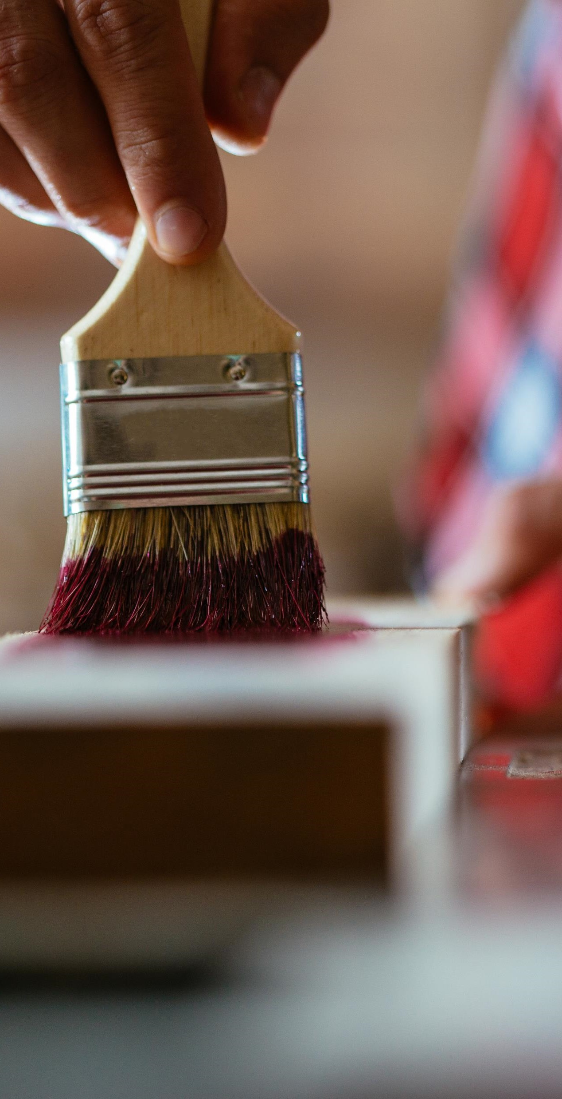

Sessão Solene do Congresso Nacional
Sessão Solene do Congresso Nacional, em Brasília, trabalhamos com a data de 23 de março, que será confirmada no início do ano legislativo, em fevereiro. É importante a mobilização de lideranças e militantes dos estados. Sessões solenes devem ser realizadas nas assembleias legislativas e câmaras municipais.

Slide 3
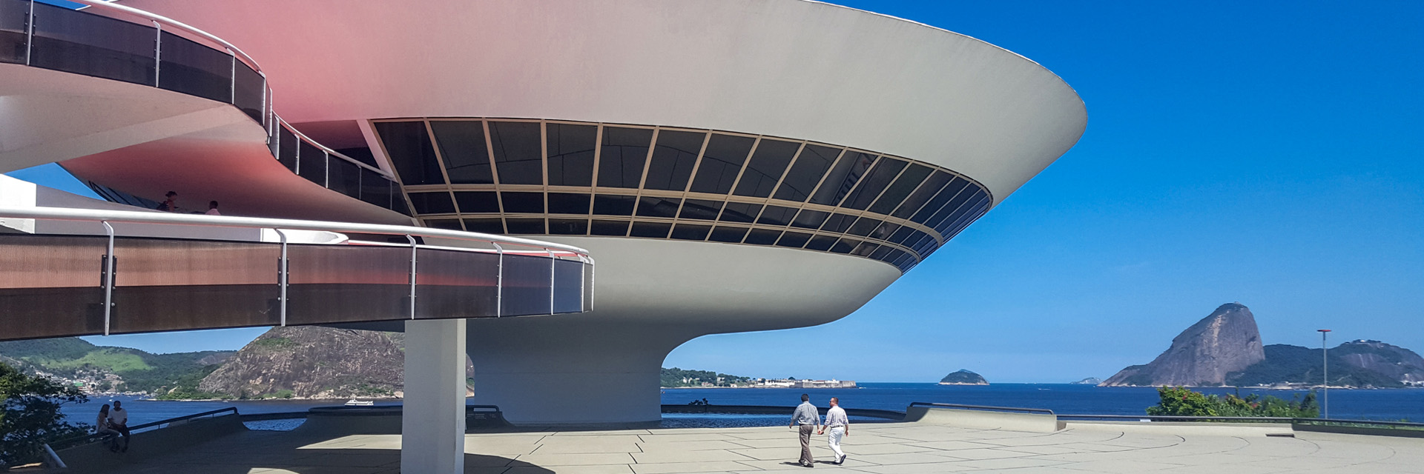
Festa do Centenário – Festival Vermelho
Outro momento alto das comemorações acontecerá no Caminho Niemeyer, em Niterói-RJ, nos dias 25, 26 e 27 de março, com a realização do primeiro Festival Vermelho.

Slide 4
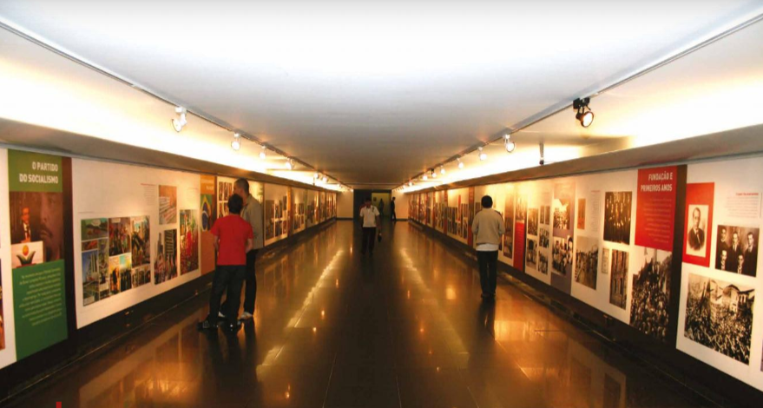
Exposição Iconográfica
Exposição Iconográfica, de 4 a 29 de abril de 2022, na Câmara dos Deputados, conta nossa história através de imagens. Uma versão compacta dessa exposição estará disponível para que possa ser reproduzida nos estados.

Slide 5
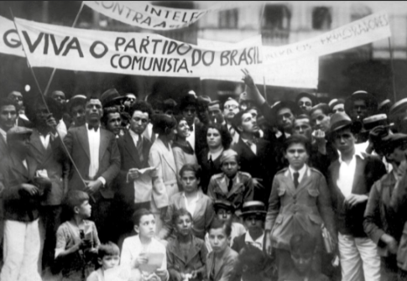
Documento do Centenário
O Comitê Central organizará o documento do Centenário que deve ser lançado e publicado em março.

Slide 6

Seminário Nacional
Ainda em abril será realizado o Seminário Nacional da Fundação Maurício Grabois que abordará a trajetória centenária dos comunistas brasileiros.

Slide 7
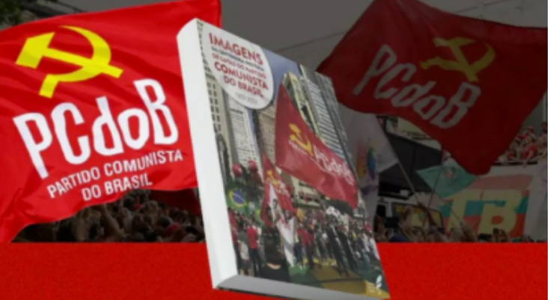
Lançamento de Livros
Durante a programação será incentivado o lançamento de livros com a temática do Centenário, dentre eles:
Livro do Documento dos Cem anos
Livro Iconográfico
Livro Contribuição dos comunistas no Parlamento brasileiro
Livro Um século dos comunistas no movimento sindical brasileiro

Slide 8
Comunicação e audiovisual
A partir de janeiro a comunicação do Partido no âmbito nacional e dos estados irá publicar vídeos, cards, artigos nas redes e nos portais, realizará lives e oferecerá outros materiais alusivos à temática do Centenário.
Vídeo de curta-metragem sobre a trajetória centenária do PCdoB
Podcasts
Filme (longa), expectativa de lançamento até dezembro de 2022

Slide 9
Vamos comemorar!
Loja do Centenário
Em janeiro será lançada a loja do Centenário com venda de produtos e eventos do Centenário.
Agenda Nacional das comemorações do Centenário
O Portal PCdoB hospedará a agenda nacional das comemorações que contará com a programação das comemorações em todos os estados. Cada Comitê Estadual é instado a organizar um plano, uma agenda concreta de diferentes comemorações envolvendo a militância e os amigos e amigas do PCdoB.
Caravana do Centenário
Mobilização das lideranças nacionais para participar dos eventos comemorativos nos estados
Kit Comemoração
Será disponibilizado para as comemorações nas bases e municipais um kit comemoração contendo vídeo com Hino do Partido e Hino Nacional, vídeo de curta-metragem sobre a história do PCdoB e um vídeo com pronunciamento da presidenta sobre o Centenário.
Vamos mobilizar amigos, amigas, filiados, filiadas e militantes, para no transcurso do Centenário, alicerçados na força e luta do povo, avançar na construção de um PCdoB forte e um Brasil soberano, democrático e socialista.

Slide 10


